Slide 1



Slide 2
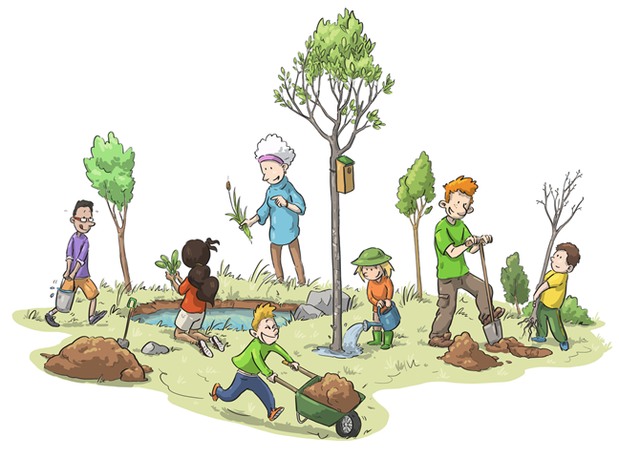


Préambule : Qui sont les CPN ?
Une tribu de plus de 22 000 passionnés de nature en France, en Europe et en Afrique :
    ^{Des clubs}
    ^{Des familles}
    ^{Des individuels}
Notre credo : L’envie de connaître la nature pour mieux la protéger !
Notre méthode : une pédagogie du dehors, active et joyeuse
Nos outils pédagogiques : nous les concevons nous-mêmes !
Notre statut : association reconnue d’intérêt général et agréée “Jeunesse et éducation populaire” depuis 1985, par le Ministère.

Slide 3
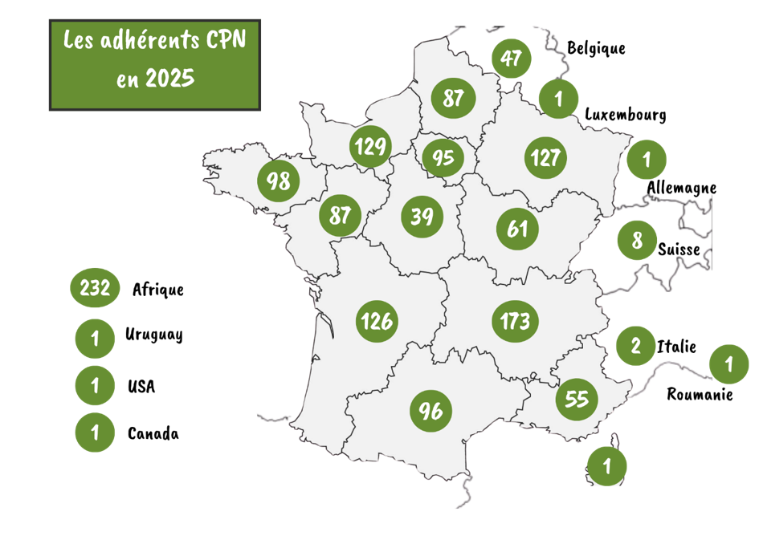
Le réseau des CPN : 22 084 membres
Les adhérents CPN en 2026
^{Les chiffres en France :}
^{397 clubs}
^{326 familles}
^{451 individuels}

Slide 4
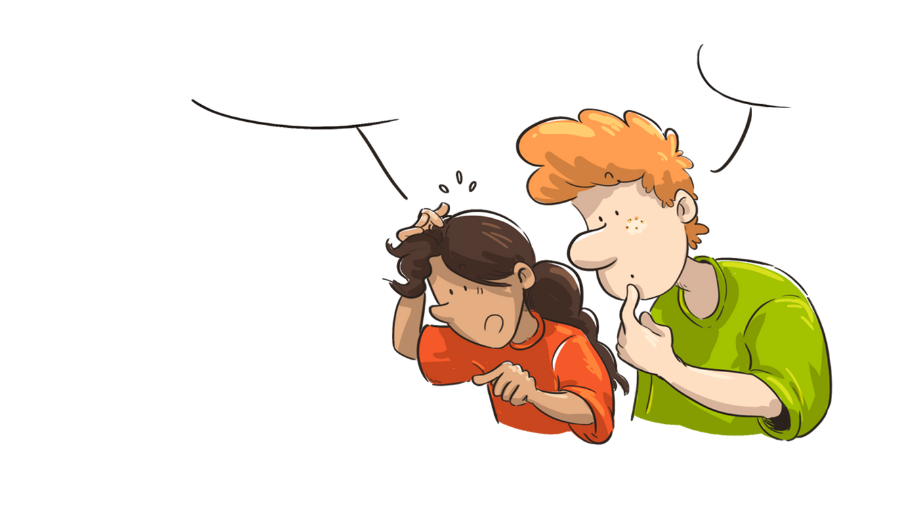
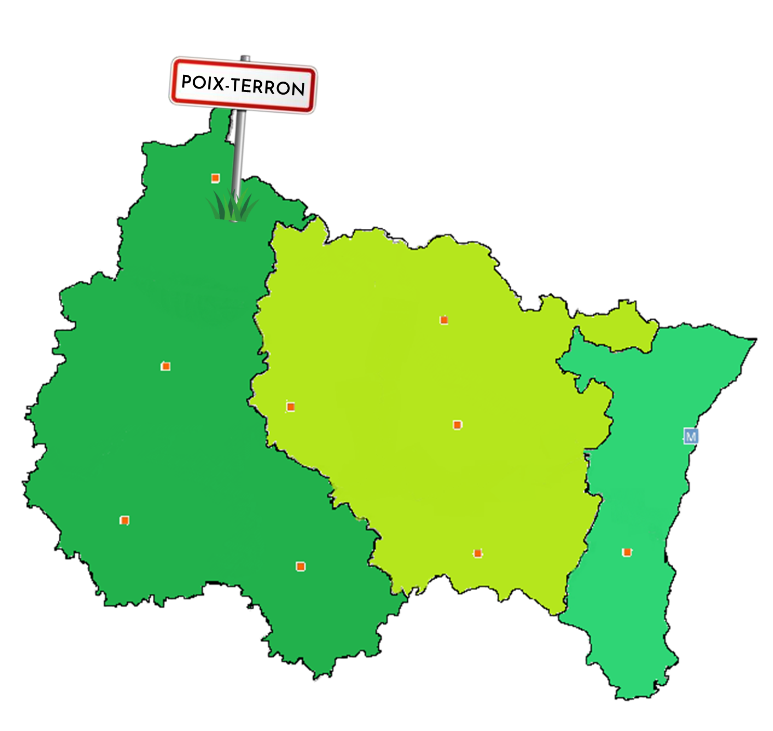


Historique des CPN
"Poix-Terron"? C'est
sur la carte ça ?
J’sais pas…
Un siège social ancré historiquement dans les Ardennes
1972 : création du 1er club CPN par Pierre Déom, fondateur de
^{“La Hulotte”}
1983 : création de la Fédération CPN

Slide 5
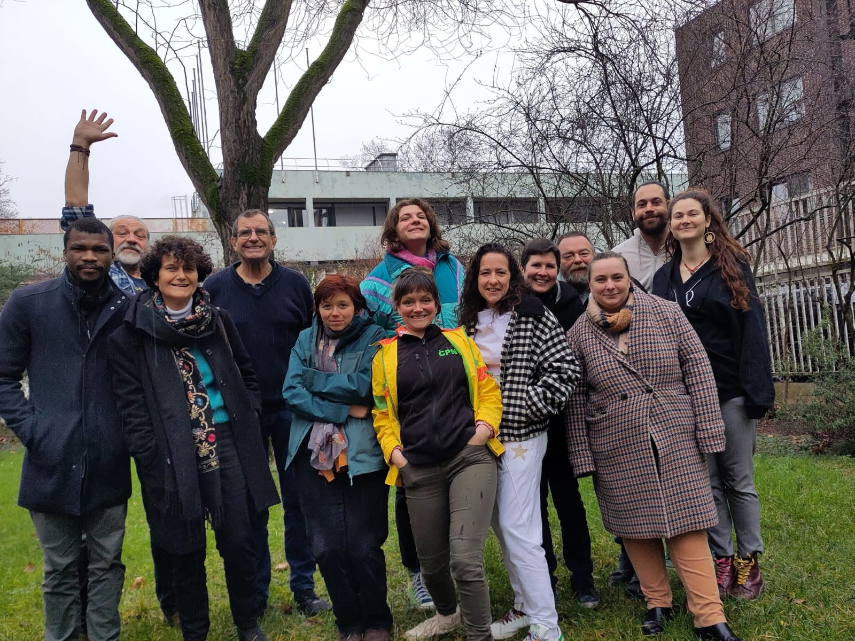

La Fédération des CPN
^{6 salariées au siège social}
22 administrateur.trices réparti.es dans toute la France

Slide 6


Quels sont les avantages de l’adhésion ?
Un Kit de bienvenue et des réductions exclusives
Kit de bienvenue envoyé par voie postale (cartes d’adhérents, carnet de terrain… et 2 Cahiers Techniques)
Bon de réduction exclusif : -40% sur la MALLE CPN
Réduction de 10 % sur les produits CPN de notre boutique en ligne
Des promos réservées aux adhérents tout au long de l’année
A découvrir en exclu !
Jusqu’au 30.09.26

Slide 7


Quels sont les avantages de l’adhésion ?
Un accès privilégié à nos productions pédagogiques
Fiches d’activités
Cahiers techniques
Outils pédagogiques
Expos, DVD

Slide 8


Slide 9


Slide 10
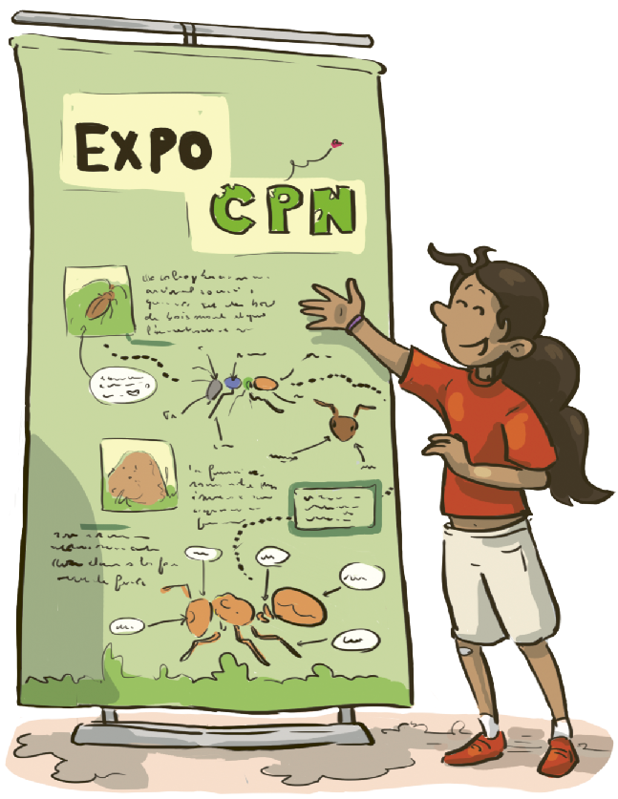

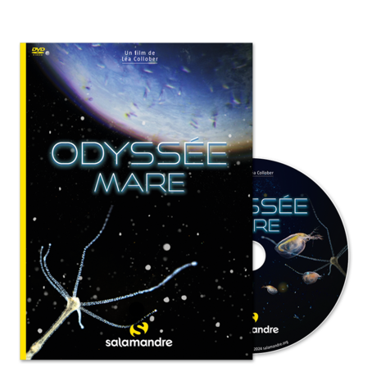
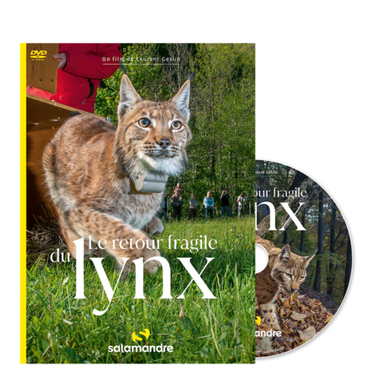


Prêt gratuit de ressources pédagogiques
^{4 expositions pédagogiques}
  ^{Jardin sauvage}
  ^{Chouette verger}
  ^{Aux arbres, citoyens !}
  ^{20 mm sous la mare}
22 DVD naturalistes de films partenaires ou primés au Festival de Ménigoute
  ^{L’odyssée mare}
  ^{Vivre avec les loups,}
  ^{Sous les transats,}
  ^{Lynx…}

Slide 11

Quels sont les avantages de l’adhésion ?
Un espace adhérents sur notre site internet
Accès aux ressources pédagogiques
DVD et expos : conditions de prêt
Les p’tits films CPN
Historique mouvement et campagnes
Les événements CPN
L’annuaire des Clubs CPN
Le prêt de stand
Les relais CPN Locaux
Les Gazettes des Terriers
Démarches administratives :
  adhésions/réadhésions
  Jumelage entre CPN
  Charte graphique à utiliser
  Assurance fédérale Club CPN
  Règlementation ACM

Slide 12
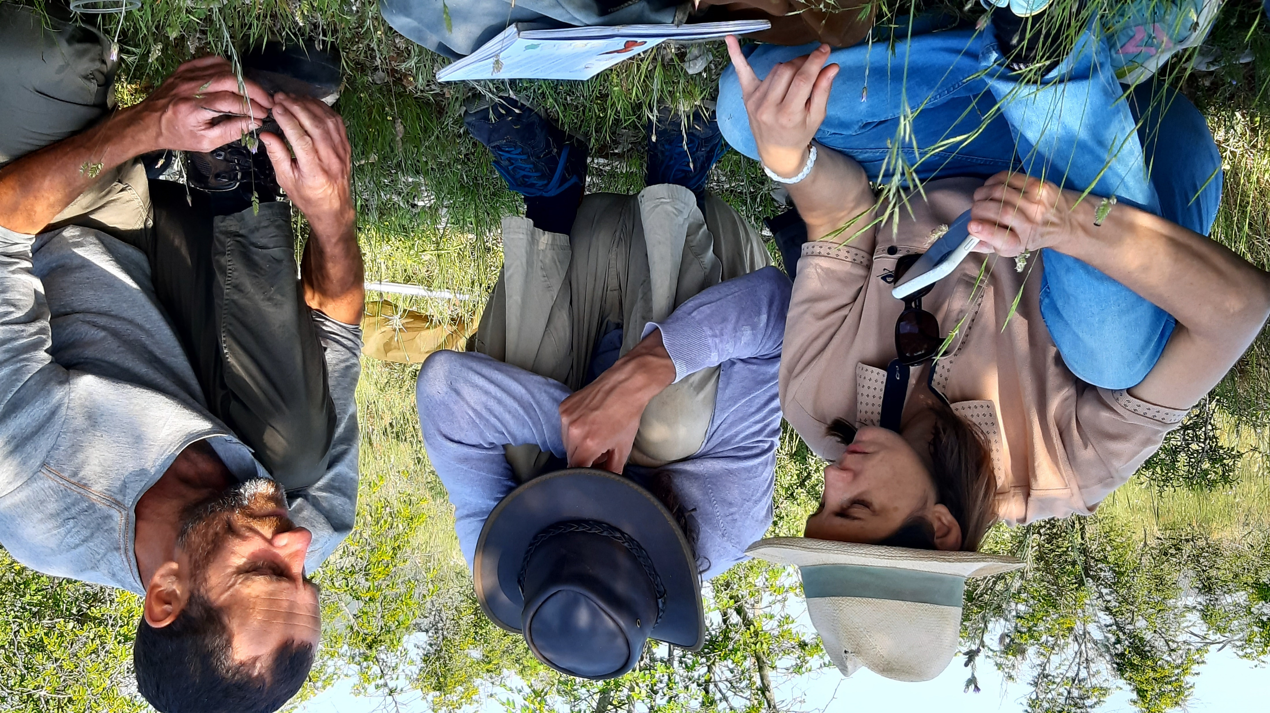

Quels sont les services aux adhérents ?
Un accès à nos formations en présentiel et en distanciel
Des formations naturalistes et pédagogiques (2-3 par an)
à moitié prix, animées partout en France
Programmation 2026 :
« Débuter en animation nature » les 30 et 31 mai (49 Maine-et-Loire)
« Micro CPN – Eveil à la nature, pourquoi commencer dès le plus jeune âge ? » les 8 et 9 août (76 Seine-Maritime)
« Oiseaux Migrateurs » du 27 au 30 août (64 Pyérénées-Atlantiques)
Des ZOOM thématiques : les rdv de la Fédé sur la toile (gratuits)
www.fcpn.org rubrique “Evènements” –> Formations

Slide 13



Quels sont les services aux adherents ?
Un accès à nos événements CPN
^{Des concours jeunesse}
^{(poésie, dessins, photos)}
Des campagnes d’éducation à la nature
  La prochaine campagne débutera en 2027
  Soyez des nôtres pour cet événement !
Jusqu’au 30.09.26

Slide 14

Quels sont les services aux adherents ?
Un accès à nos événements CPN
^{Des évènements à distance :}
  ^{“Les CPN fêtent la nature”}
  ^{“Les CPN fêtent l’automne”}
Des opérations ponctuelles réservées aux adhérents :
En 2026 “Les CPN volent au secours des hirondelles”
  Un programme de préservation des hirondelles rustiques
  et de fenêtre sur tous nos territoires d’implantation
www.fcpn.org rubrique “Évènement nature”

Slide 15







Quels sont les autres services de la Fédé ?
Les informations du réseaux
Une diffusion d’informations régulière :
^{Newsletters mensuelles}
^{Site internet}
Journal des adhérents (3 fois/an)
^{Réseaux sociaux de la Fédé}
30 Relais CPN Locaux qui diffusent les infos fédérales et font remonter les infos locales

Slide 16


Quels sont les autres services de la fédé ?
Une boutique nature et solidaire en ligne et un catalogue papier
-10 % sur les produits CPN
(réservé aux adhérents)
^{Vous y trouverez :}
^{Plus de 130 ressources CPN}
Une sélection d’ouvrages nature complémentaires
Du matériel de terrain sélectionné pour les observations et l’animation
À savoir :100% des ventes sont affectées au financement de nos projets pédagogiques !

Slide 17
Quels sont les autres services de la fédé ?
Des outils d’appartenance au mouvement créés pour vous
Des vêtements aux couleurs des CPN et de son partenaire
www.fcpn.org rubrique “Évènement nature”
EXCLUSIFS
Nouveaux modèles
2026 en prévente d’ici quelques jours !!

Slide 18


Quels sont les autres services de la fédé ?
            Une charte graphique disponible au téléchargement depuis l’espace adhérent pour la communication de votre Club CPN
            Possibilité de bénéficier d’un service civique pour votre Club CPN via la Fédé (3 contrats/an).
            ^{Conditions :}
            ^{- club situé en France}
            ^{- statut associatif}
            - pas d’agrément service civique propre

Slide 19

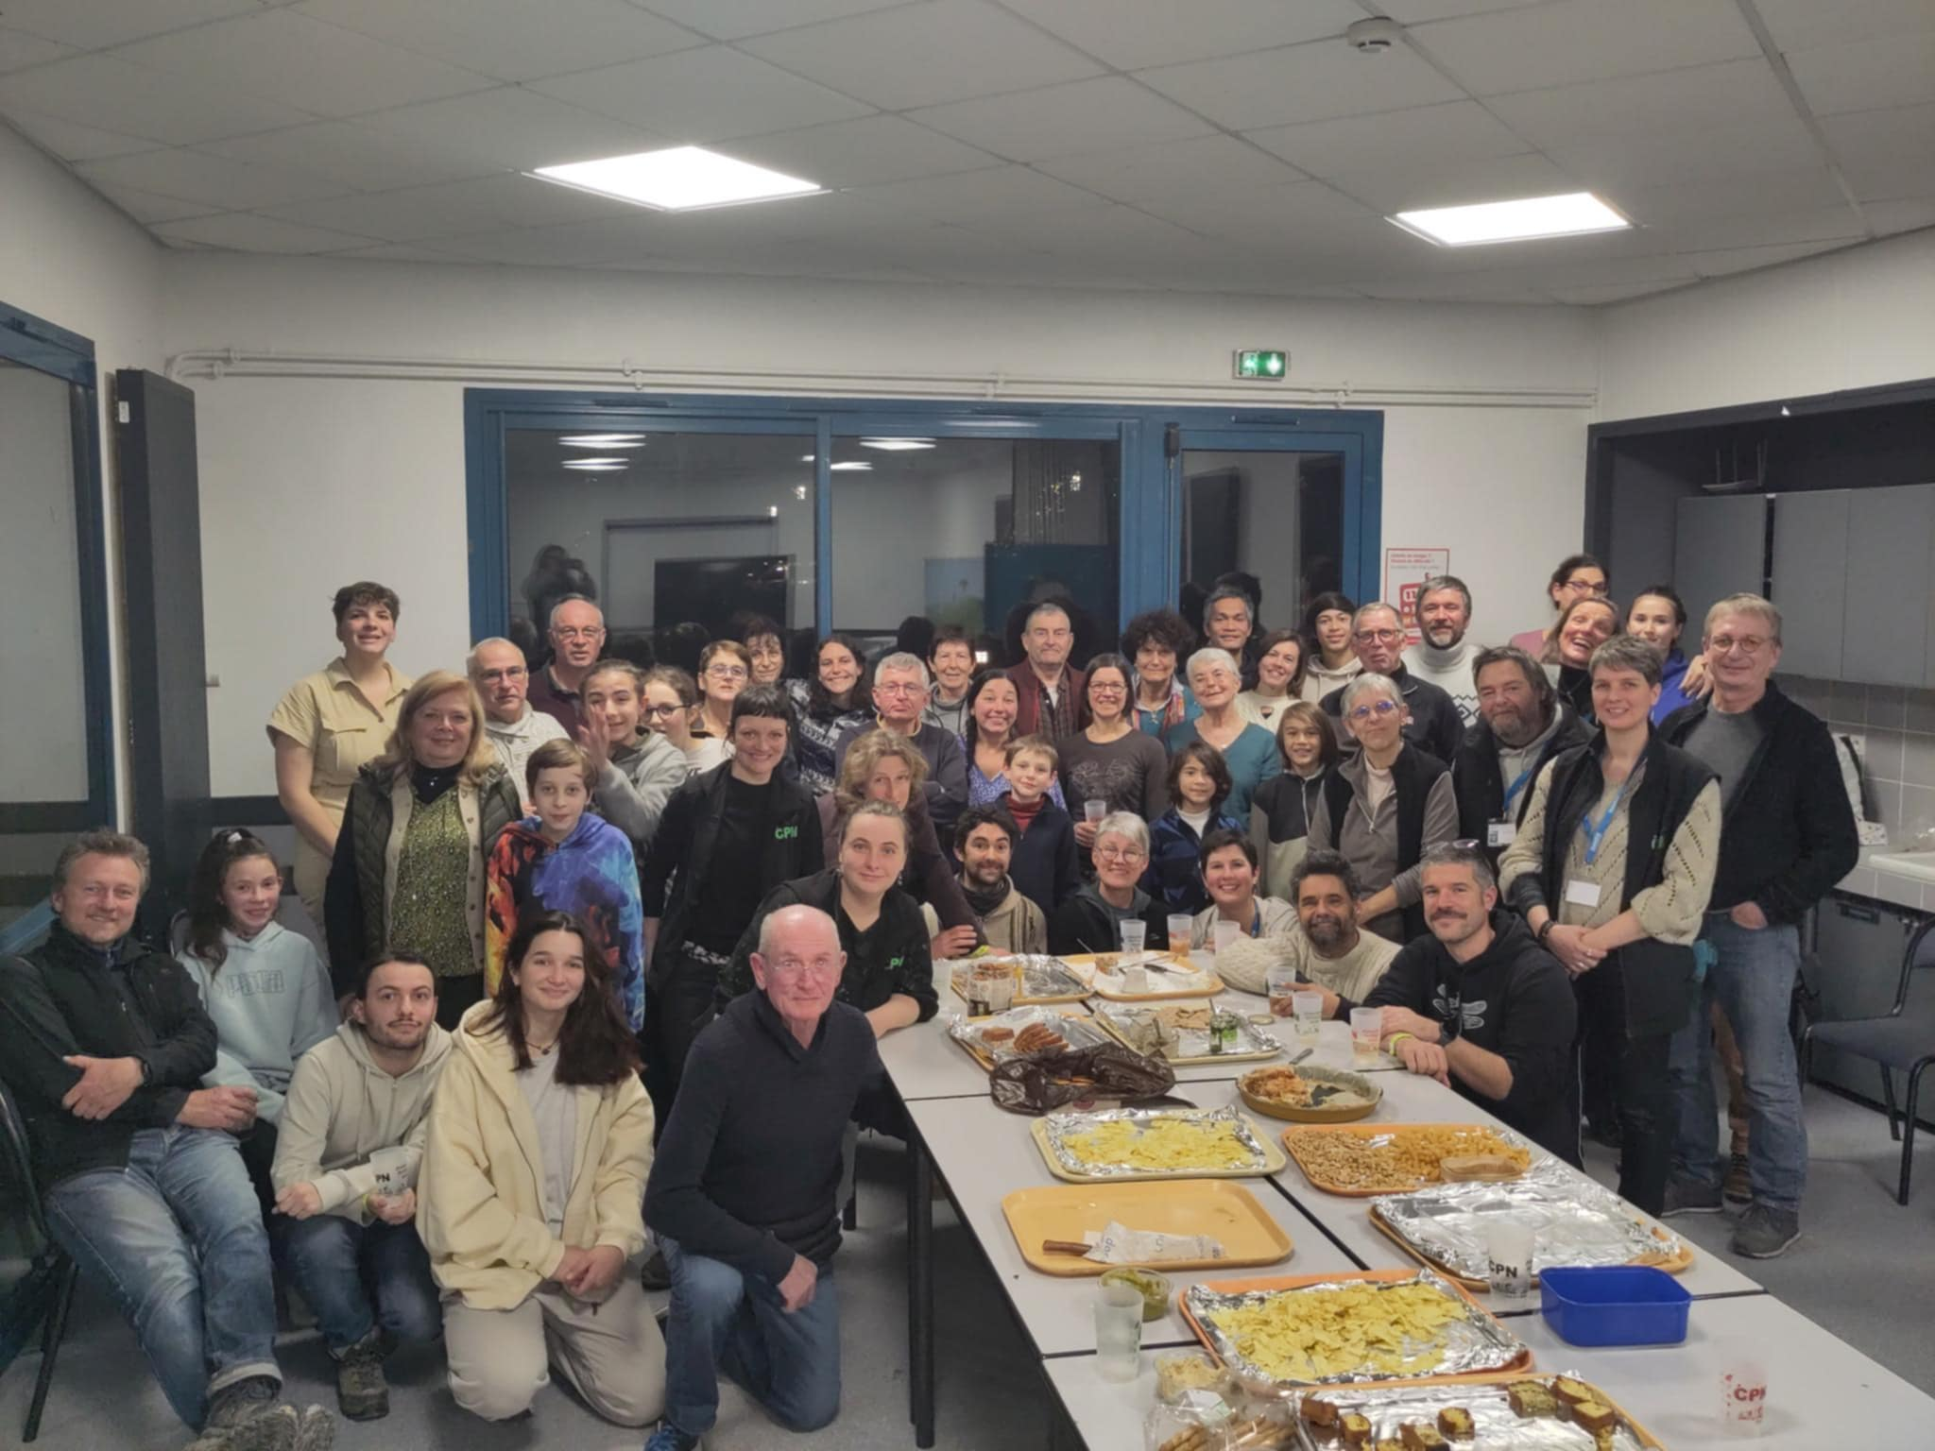
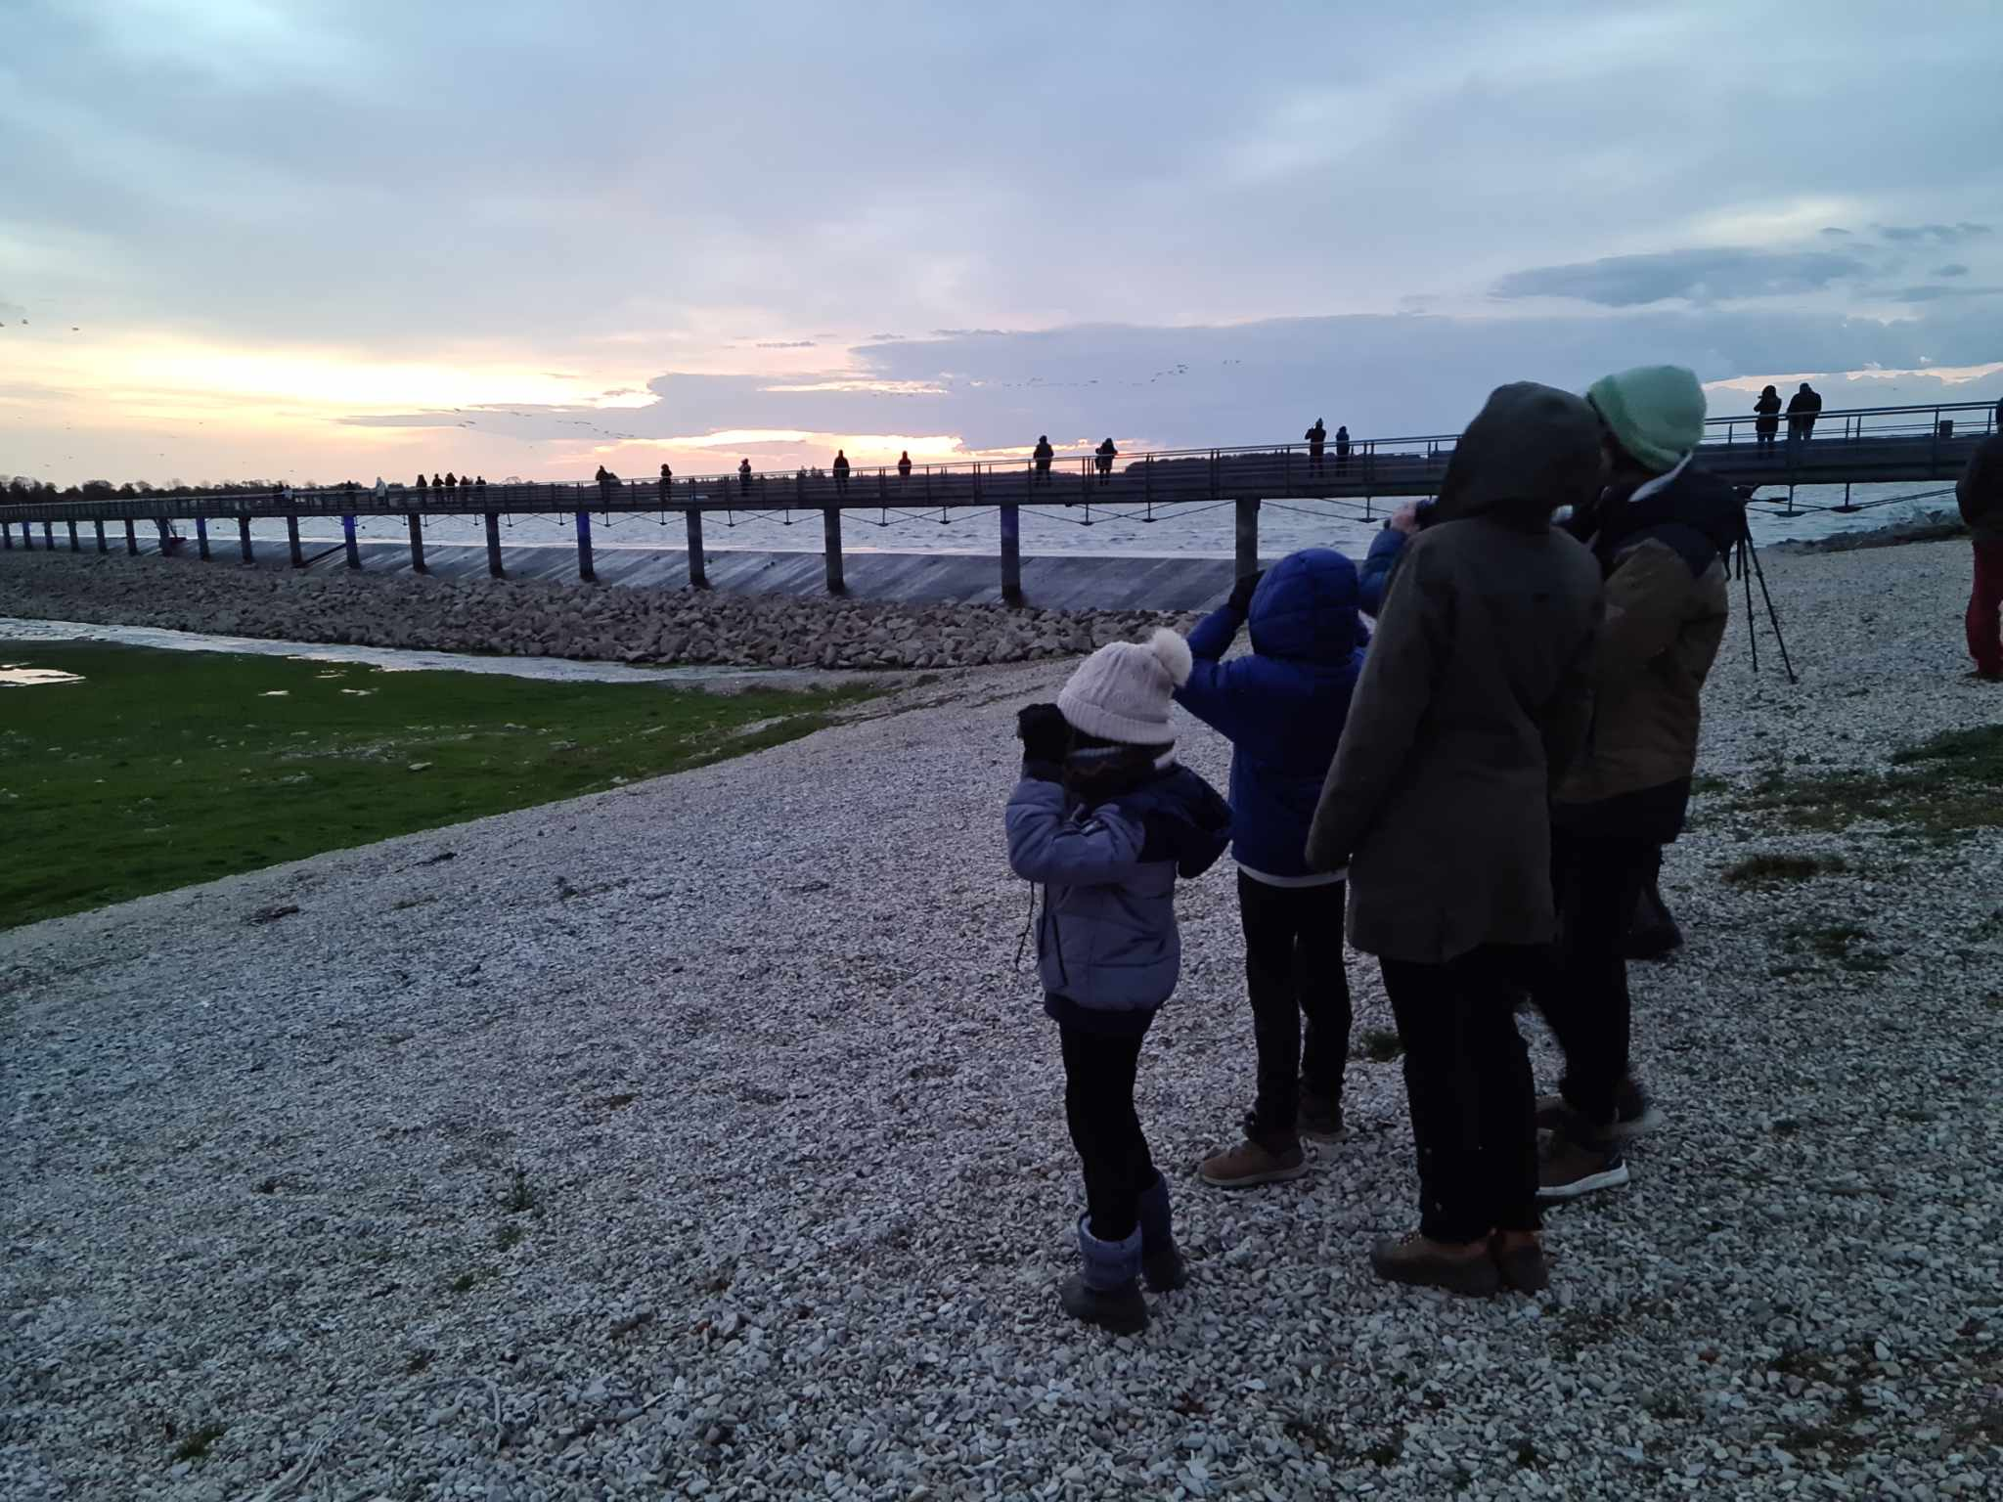
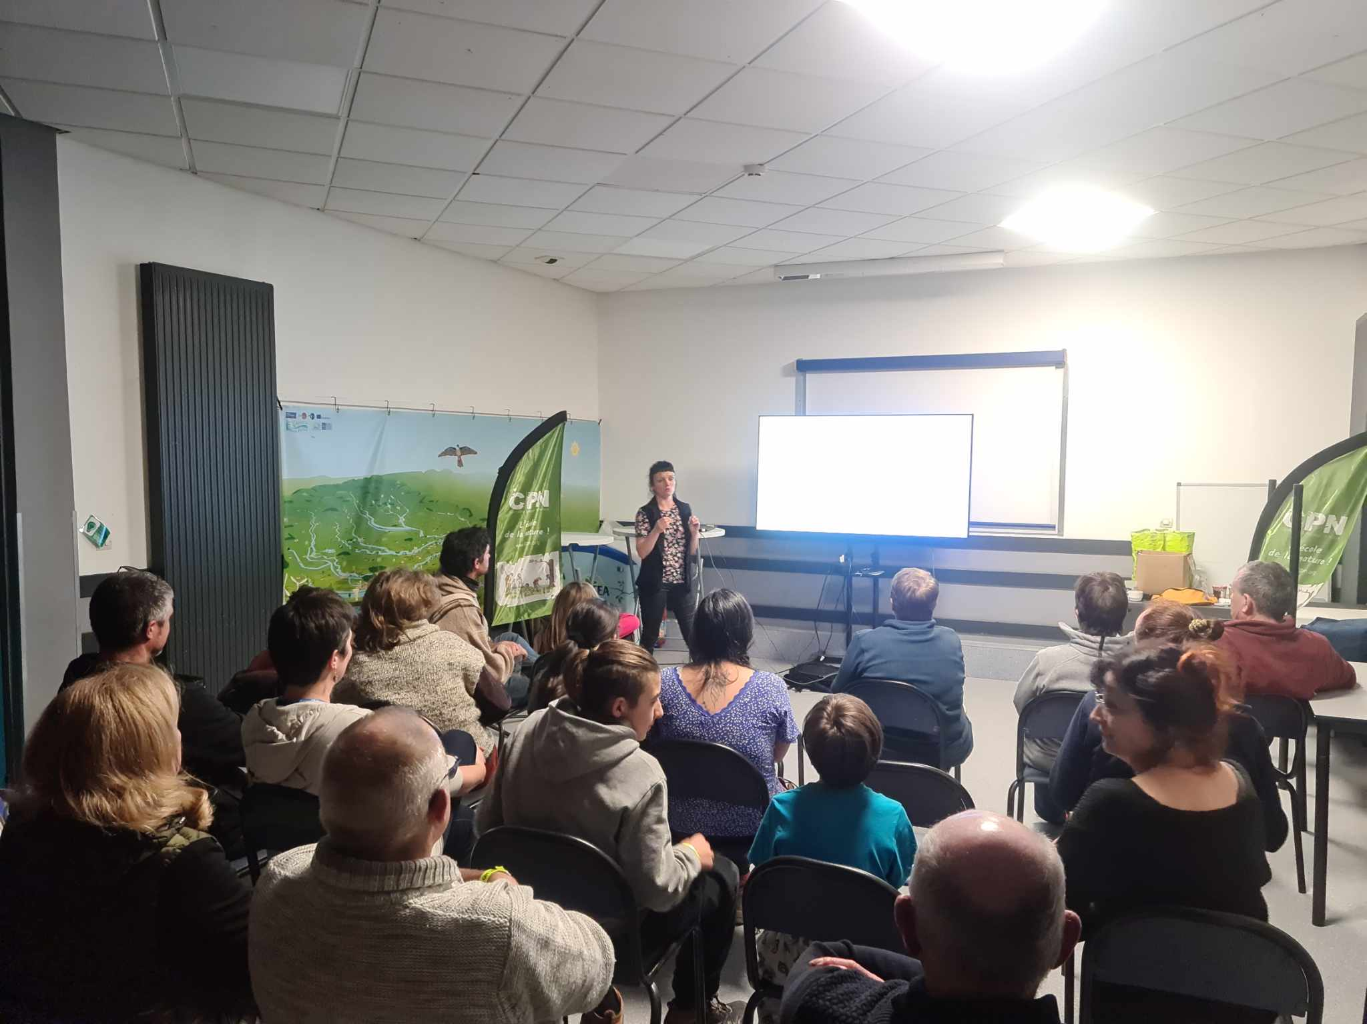
Quelles sont les rencontres CPN ?
Nos rencontres annuelles
Organisées pendant le Festival international de photo nature de Montier-en-Der (52) :
          ^{Accès au Festival}
          ^{Soirée conviviale}
          Sortie d’observation des grues…
Tarifs réduits
(réservé aux adhérents)

Slide 20
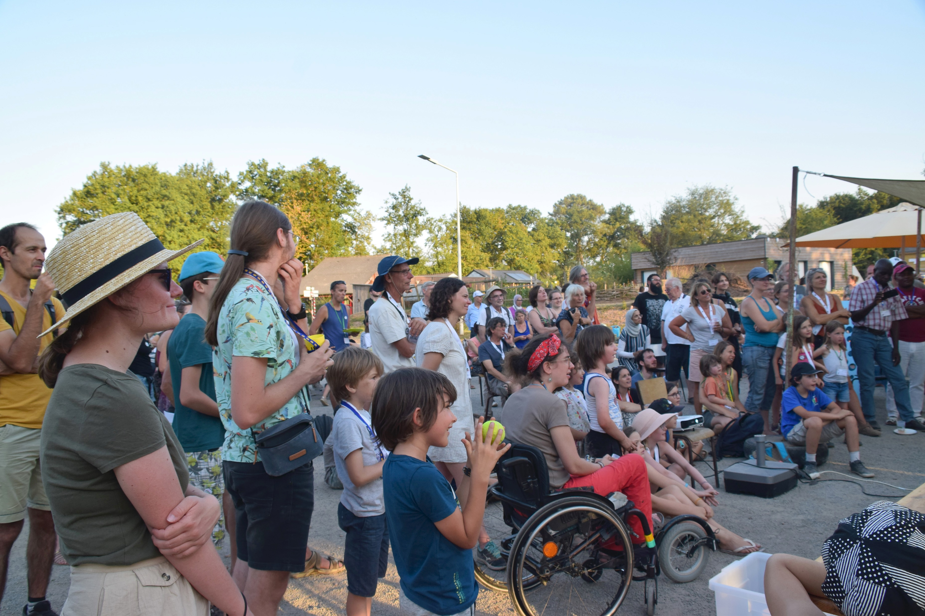
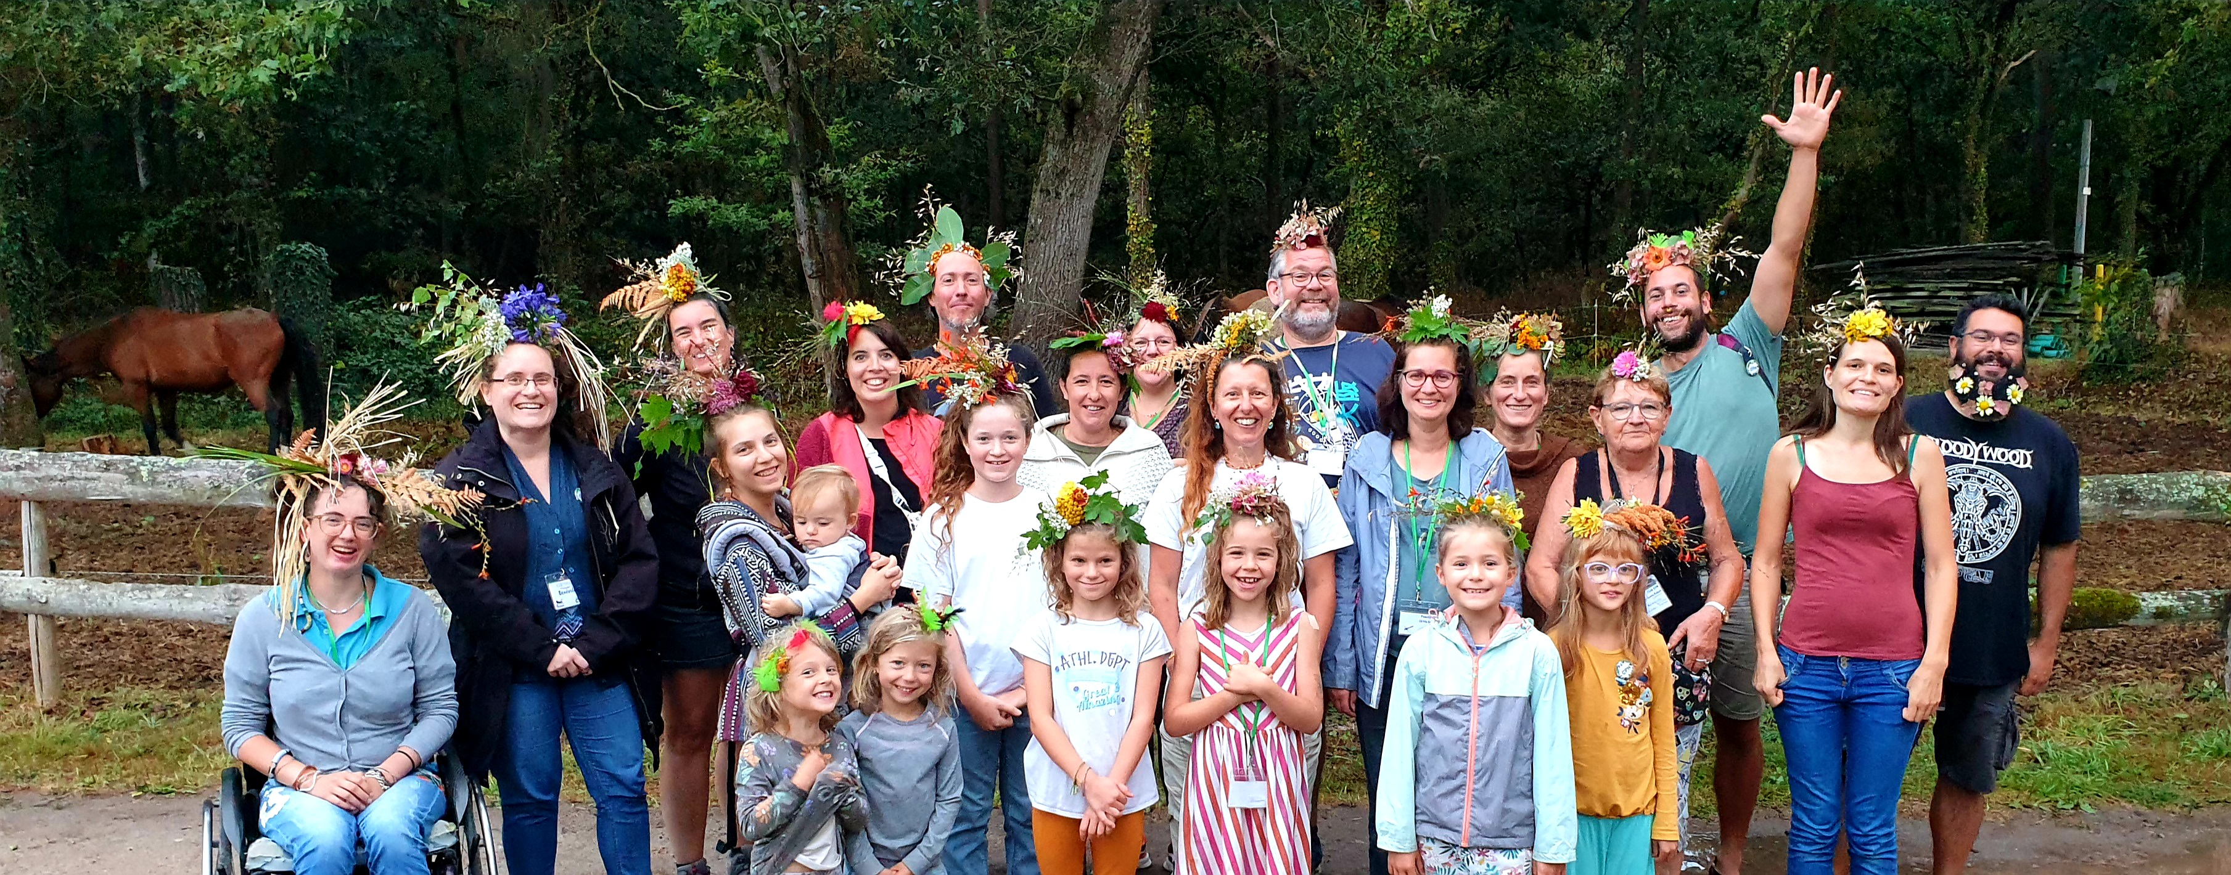

Quelles sont les rencontres CPN ?
Nos rencontres internationnales
Des Rencontres internationales des CPN organisées tous les deux ans :
          ^{Plus de 300 adhérents}
          Des ateliers d’échange de pratiques
          ^{Des conférences}
          Des animations et sorties nature
          ^{Des temps festifs…}

Slide 21
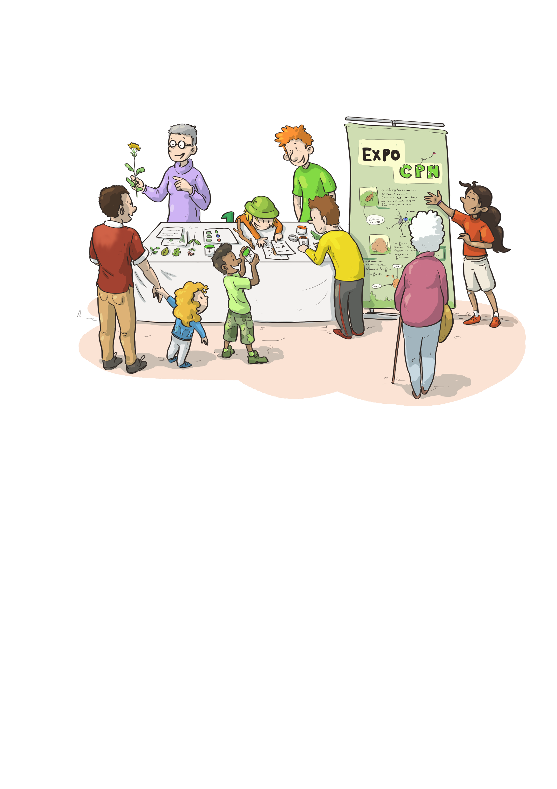
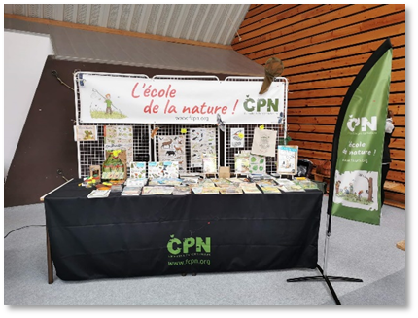
Comment contribuer à la vie du mouvement ?
On compte sur vous !
Mettre à jour son profil sur le site chaque année
Suivre et partager les publications de la Fédé sur les Réseaux sociaux
Donner un avis sur les produits de notre boutique en ligne
Partager des animations, des ressources sur le groupe Facebook “Les CPN échangent”
Proposer des articles pour la rubrique “Qu’est-ce-qu’ils fabriquent ? “ de la Gazette ou les newsletters mensuelles
^{Parler des CPN autour de vous}
Tenir un stand CPN lors d’une manifestation locale
Prêt gratuit de matériel de stand
Aider à la tenue d’un stand fédéral

Slide 22
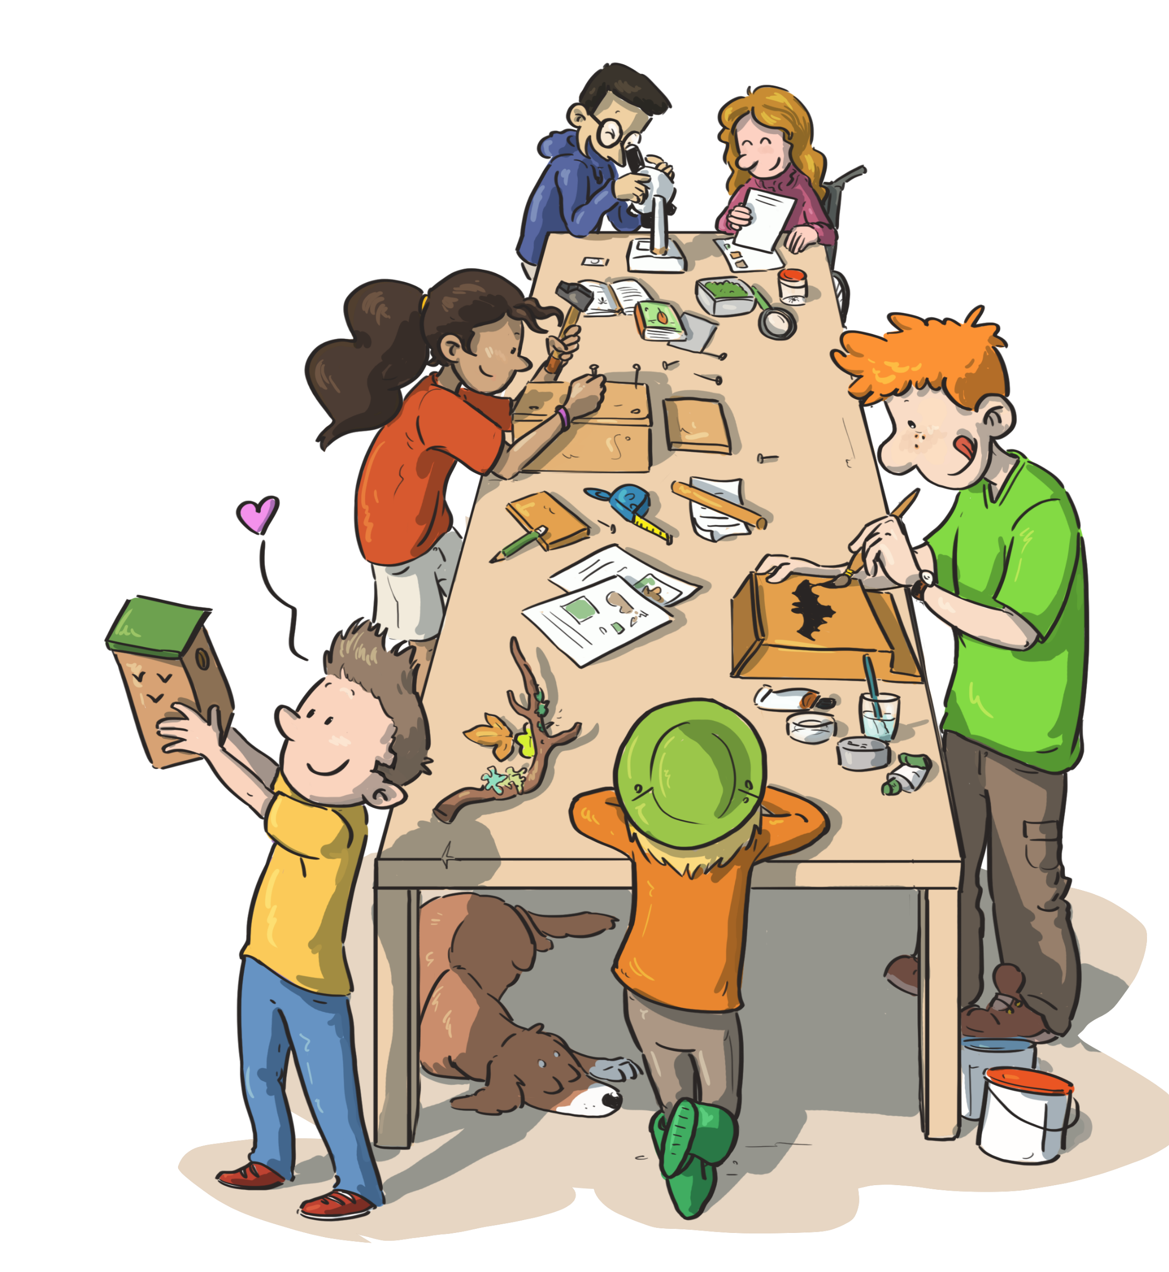

Comment contribuer à la vie du mouvement ?
On compte sur vous !
^{Devenir Relais CPN Local}
Mettre ses compétences au service de la Fédé :
relecture naturaliste, photographie, illustration, recherche de subventions…
Proposer un outil testé sur le terrain qui pourrait devenir un “outil CPN”
Rejoindre le Conseil d’Administration (lors de l’AG 2027)
Organiser les prochaines Rencontres internationales

Slide 23
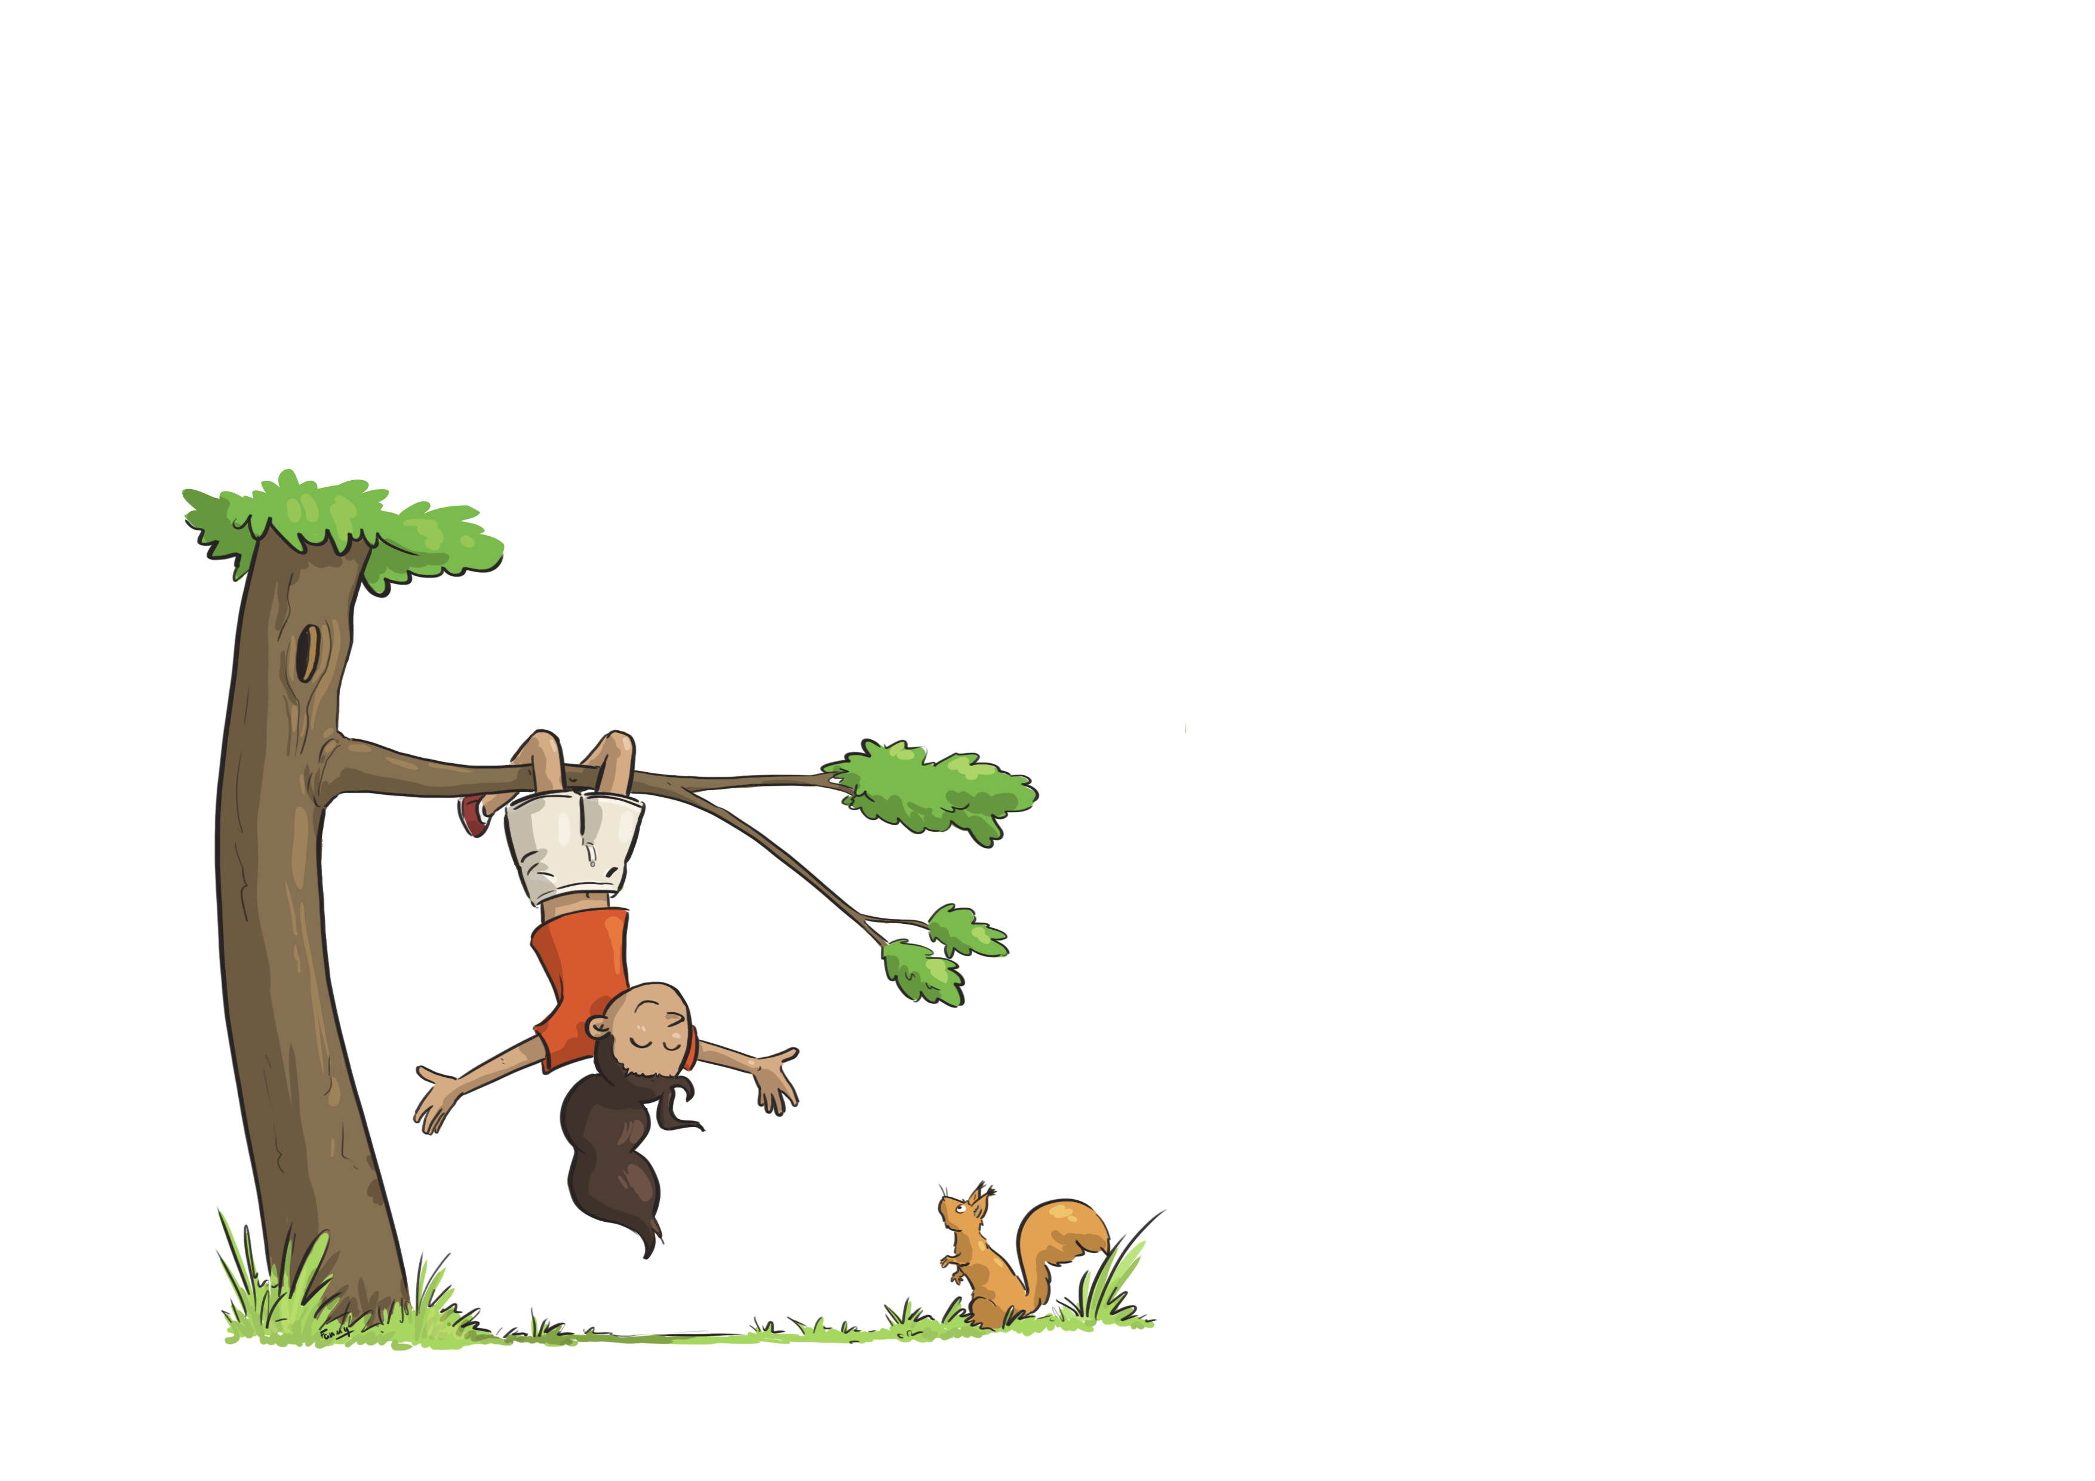
Merci à tous pour votre participation
Au plaisir de vous retrouver au sein du mouvement cpn

